Slide 1
LOG-IN AND GAME START
이수민

Slide 2
개요
FORM 1( LOG-IN SCREEN)
FORM 2(INTRODUCE SCREEN)
FORM 3(CONNECTING STATE SCREEN)
FORM 4(IMAGE WORLD CUP SCREEN)
FORM 5(GAME SCREEN)

Slide 3
FORM 1
LOG - IN SCREEN

Slide 4
LogInScreen form
구성
Label과 TextBox
Button으로 구성
--------------
ID가 있을경우
입력후 Log-In
ID가 없을 경우 회원가입
버튼 클릭

Slide 5
FORM 2
INTRODUCE SCREEN

Slide 6
ImageLoader클래스 이용
Resource파일에 있는 그림과 image를 비교하여서
같으면 난중에 게임시
화면을 Load 하기 위해서
Txt파일 저장할
String 반환
입력한 ID가 있는지 없는지는
TXT파일이 존재하는지 않하는지로 알아낸다!!
ID가 없을 경우
또 다른 form(회원가입)을
실행 시킨다!

Slide 7
ID비번 입력후
Log-In을 합니다!!

Slide 8
사용자1과 사용자2가
저장된 위치에
FILE이 존재하는지에
대한 BOOL값 리턴하는
Exists를 사용!!
회원가입을 여부를 묻는 메세지박스
Show

Slide 9
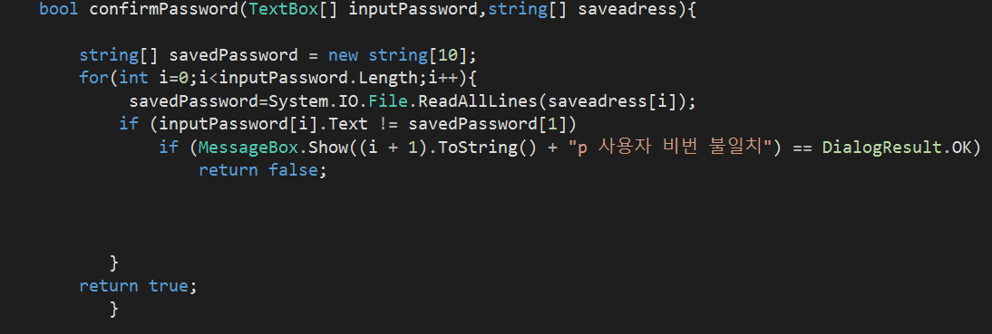
ReadAllLines를 이용하여
txt파일을 줄별로 읽어들여
String배열에 저장
Txt파일
1번째 줄 : ID
2번째 줄:PASSWORD
3번째 줄: 성별
4번째 줄: 그림정보

Slide 10
FORM 3
CONNECTING STATE SCREEN

Slide 11
이전에
저장해두었던
성별에 따른
Default Image
Default image로 바꿔준 후
사용자정보에 이미지 정보 기록

Slide 12
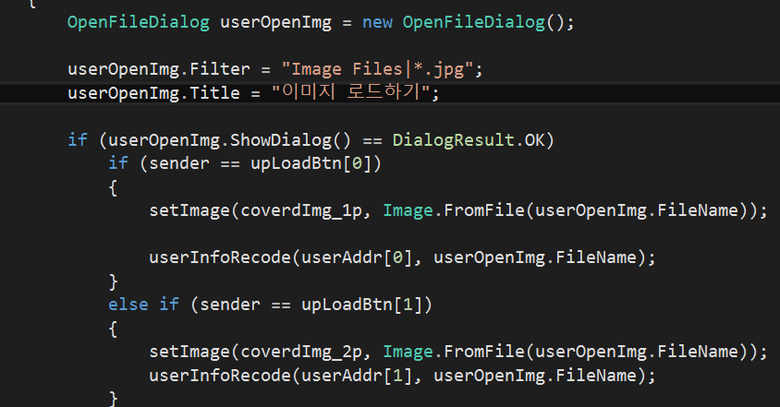
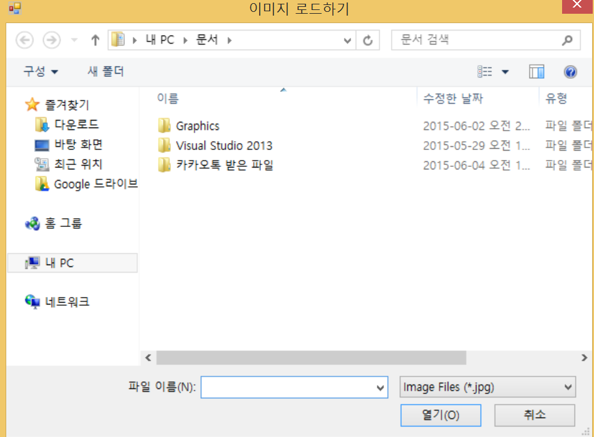

Slide 13

FORM 4
IMAGE WORLD CUP SCREEN

Slide 14
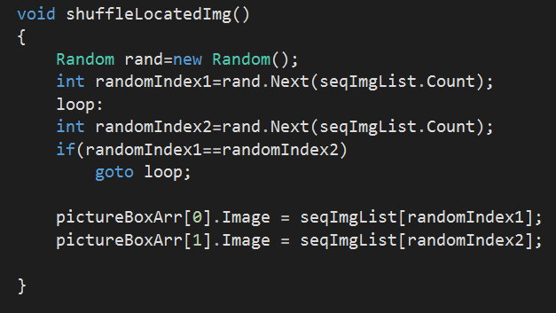
Random클래스이용
Next메소드를 이용해
0부터
이미지 16개가 저장된
seqImgList의 갯수만큼
임의 정수 random
임의 정수를 index로
하는 image list를
Picturebox로 가져온다!

Slide 15
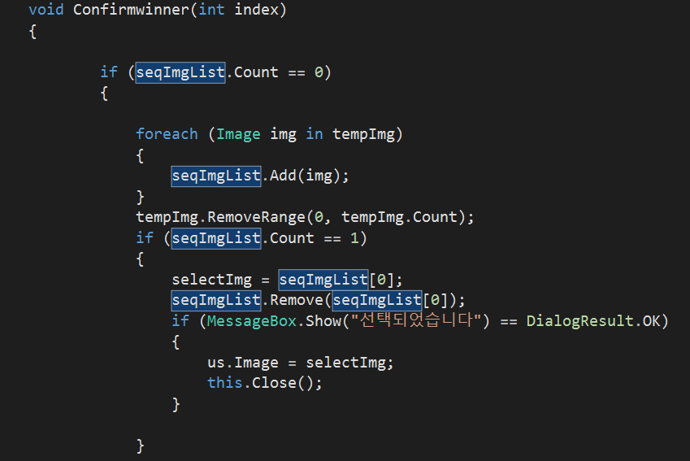
TempImg에 그림을 옴기고
SeqImgList에 그림을 2개씩
삭제!!!
SeqImgListcount가 0이되면
TempImg에 있는 image파일을
SeqImgList로 옮긴다.
SeqImgList.count가 1이
되었을때
이미지는 선택되고
SelectImg로 그림을 옮긴다.
MessageBox를 show()한 후
Ok버튼을 클릭 시
사용자 picturebox의 그림을
바꾼다

Slide 16
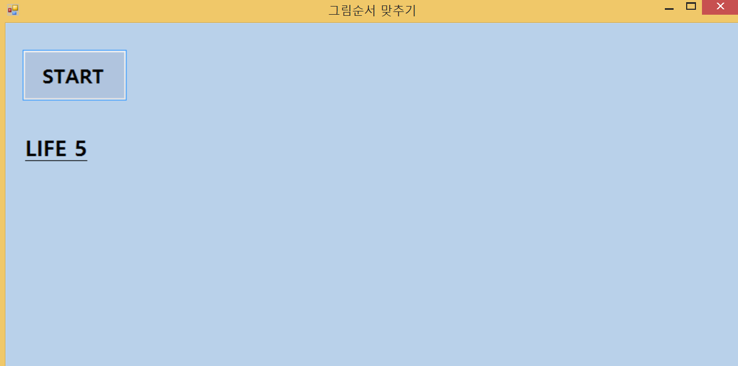
FORM 5
GAME SCREEN

Slide 17
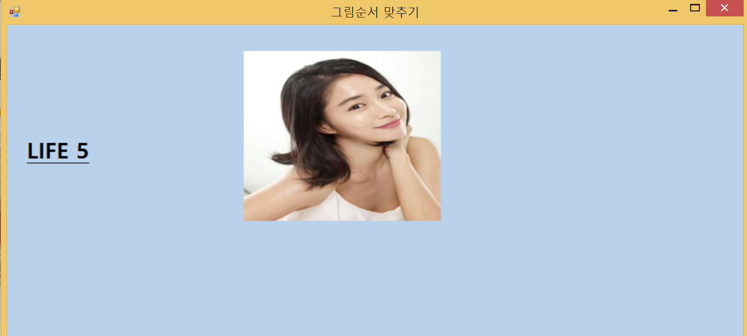
버튼 클릭시
버튼 visible =false;
버튼 사라짐
Timer 작동
사진이 random으로 방출
레벨 1은 사진 4장의 순서
레벨이 높아질수록
사진이 한장씩 늘어난다.

Slide 18
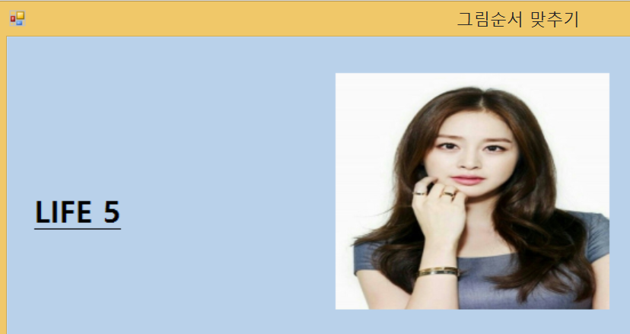
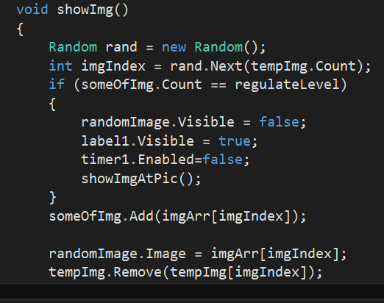
임의의 정수를
Index로하는 image를
Someoflmg리스트에
더한다.
Image를 화면에
출력하고
Tempimg에서 remove.

Slide 19
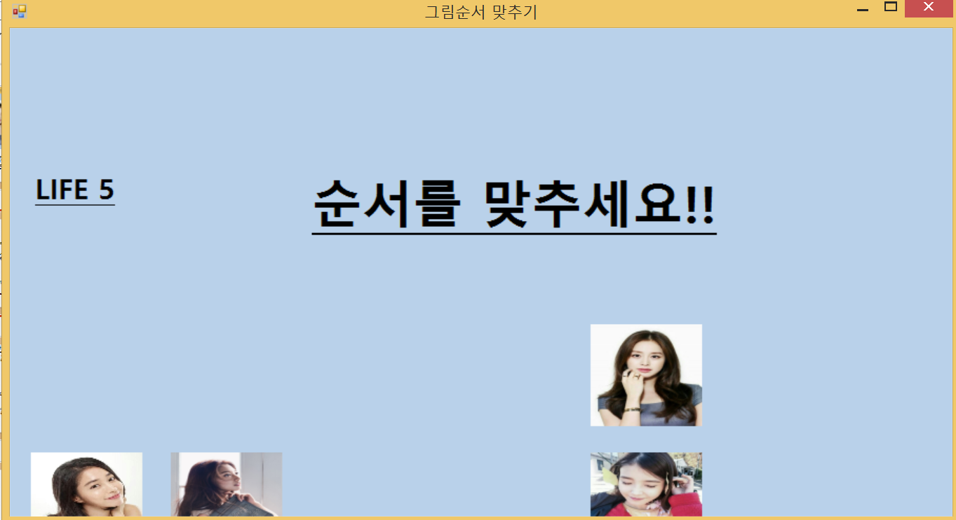
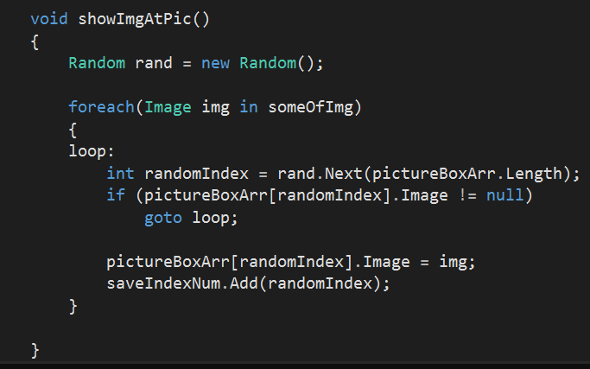
12개의 picturebox중
선출된 사진을
임의의 picturebox의 image로 설정
Picturebox의 image가
Null인지 아닌지로 구분하여
Picturebox가 겹치지 않게 한다!
난중의 화면에 출력된
사진의 순서를 저장하기위한
Int형 list 생성한뒤
Image가 저장된
Picturebox의 index를 list에 add!!

Slide 20
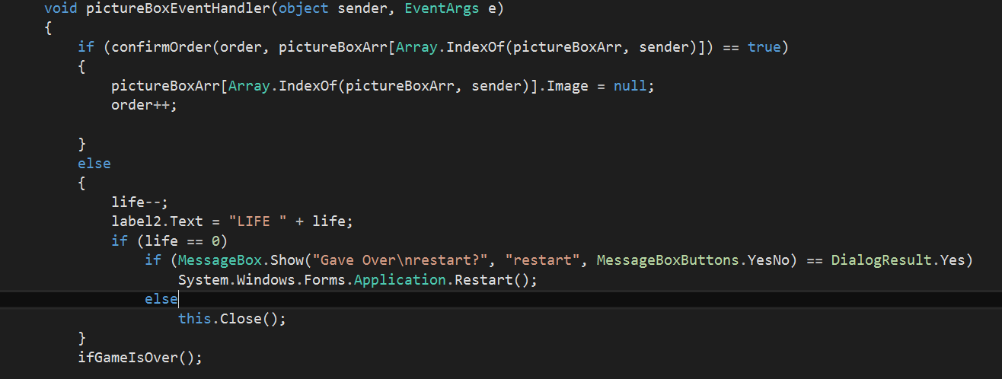
Picturebox를 클릭시
순서가 맞을 rudd
Image를 null로 설정
또한 다음순서를 위해
Order++ !!
틀렸을 경우
Life를 감소시킨다.
Life=0이면 재시작 여부를
메세지박스로 묻도록
설계

Slide 21
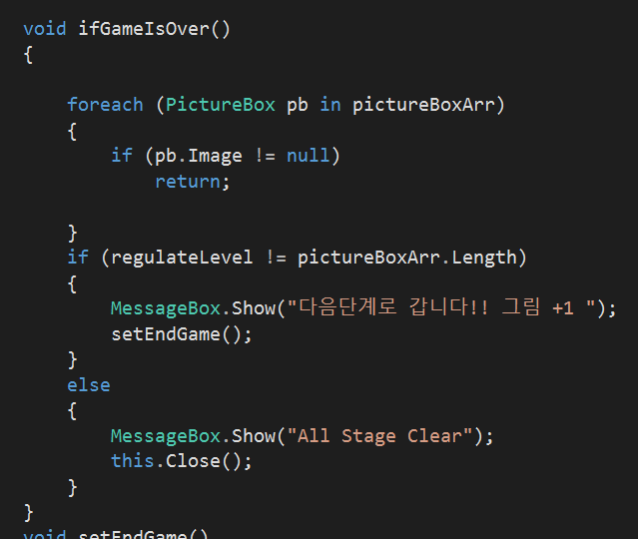
게임 종료를 확인 하는 함수
우선, picturebox를 foreach를
이용하여 탐색
모든 image값이 null아니면
함수를 빠져나온다.
만족하면
한단계식 image가 증가 +
Picturebox가 모두 image로
가득 차면
Stage Clear ~~

Slide 22
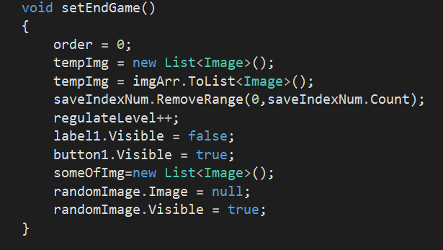
게임이다음 단계로 넘어가게되면
임시로 저장된 imagelist를 초기화
순서를 가리키는 int형 변수 order,
순서에따라 저장된 picturebox의 index를 저장하는 int형 list부터
초기화를 시킨다.
Label은 다시 보이지 않게 하고
Button를 화면에 보이도록 한다.
다음 단계로 넘어갔을 때
초기화해주고
변경해야할 값들을
모두 setEndGame에 나타냄

Slide 23
감 사 합 니 다

